Slide 1
Lawina śnieżna
k

Slide 2
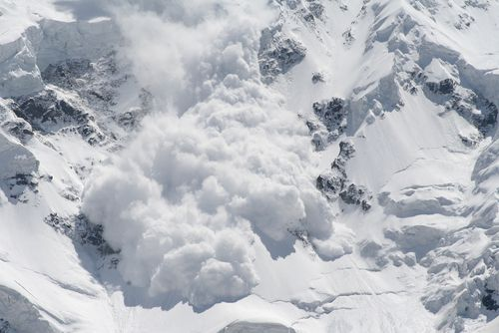

Slide 3
Przyczyny powstania
Przyczyny powstawania lawin mogą być naturalne (przede wszystkim związane z temperaturą i tajaniem pokrywy śnieżnej), a także antropogeniczne (podcięcie stoku przez np. narciarzy). Te ostatnie są szczególnie niebezpieczne, ponieważ odbywają się w bliskości człowieka, stanowiąc ogromne zagrożenia dla jego zdrowia i życia.

Slide 4
Skutki
ofiary w ludziach
zniszczenia infrastruktury
zniszczenie ziemi uprawnej i roślinności
zmiana topografii terenu

Slide 5
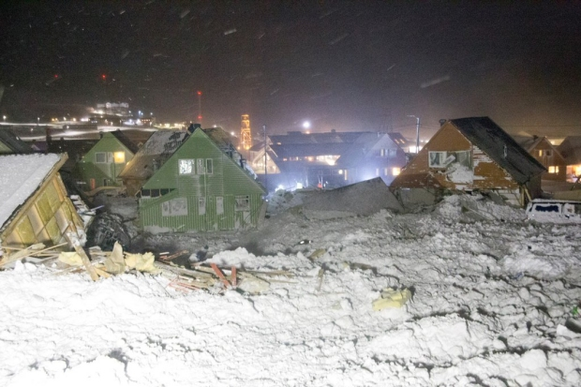

Slide 6
Ratownictwo
Największe szanse uratowania osoby zasypanej w lawinie są w pierwszych 15 minutach. Po dotarciu na miejsce lawiniska ratownicy tyralierą przeszukują śnieg za pomocą sond lawinowych – kilkumetrowych cienkich tyczek. Nieocenioną pomocą służą także specjalnie szkolone psy. Coraz popularniejsze stają się nowoczesne systemy wspomagające szukanie zasypanych osób:
„reflektory” umieszczone na ubraniu – ratownicy mogą je zlokalizować za pomocą specjalnego urządzenia (system Recco)
systemy aktywne (typu Pieps) – połączenie nadajnika i odbiornika w jednym urządzeniu. Osoby niezasypane mogą dzięki temu zlokalizować znajdujących się pod śniegiem towarzyszy.

Slide 7
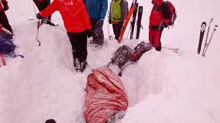

Slide 8
Pomoc poszkodowanemu
Jeśli jesteś świadkiem osunięcia się lawiny, nie czekaj - działaj! Odnajdź zasypaną osobę, wydobądź ją w miarę możliwości spod śniegu czy kamieni i oceń jej stan. Zadbaj o Wasze wspólne bezpieczeństwo przenosząc ją z miejsca zagrożenia. Jeśli nie oddycha, wezwij pomoc przez telefon (numer TOPR - 601 100 300), systemem alarmującym lub krzykiem i przejdź do udzielania pierwszej pomocy.
Jeśli poszkodowany oddycha, ale jest nieprzytomny, ułóż go w pozycji bezpiecznej. Nie rób tego jedynie w przypadku podejrzenia urazów kręgosłupa. Jeśli temperatura otoczenia jest niska, użyj folii, by zapobiec wychłodzeniu. Zatamuj krwotoki uciskając miejsce zranienia.

Slide 9
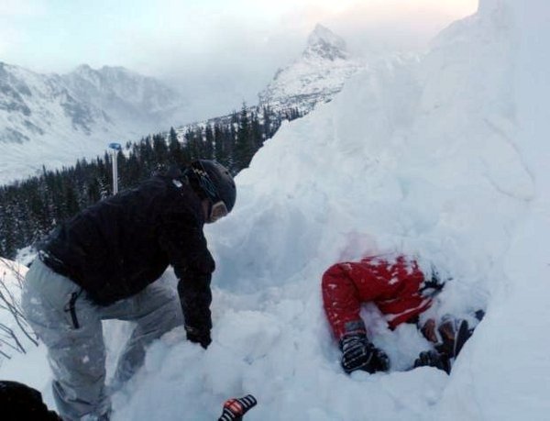

Slide 10
Co robić po zatrzymaniu lawiny?
Gdy lawina ustanie, zamknij usta i ułóż ręce przed twarzą. W ten sposób utworzysz sobie przestrzeń na powietrze.
Śnieg, w którym się znalazłeś, jest bardzo ciężki, 100 m sześciennych waży ok. 25 ton. Nie jesteś bez szans, gdy cały czas próbujesz się poruszać, tak jak w momencie schodzenia lawiny. Musisz walczyć o przestrzeń. Postaraj się mocno kopnąć nogami i jak najsilniej poruszyć rękoma. Jeżeli będziesz płytko zasypany, masz szansę na przebicie się do powierzchni lawiniska.

